Slide 1
可视化交互
李春芳
20190527

Slide 2
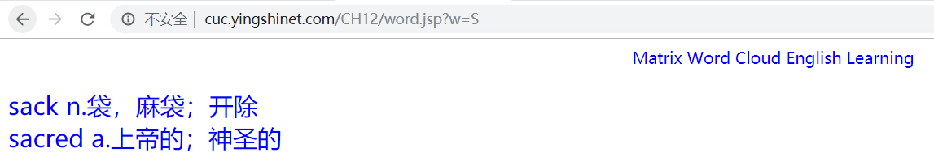
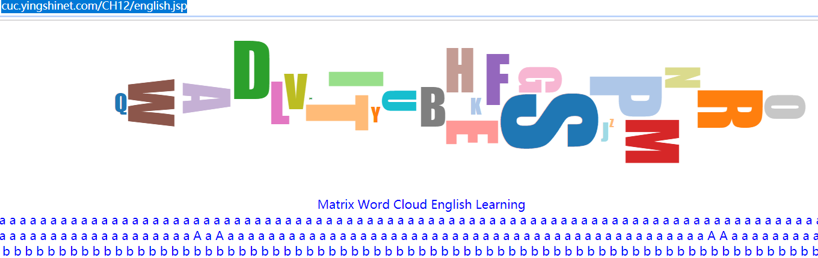
纯JavaScript
http://cuc.yingshinet.com/CH12/english.jsp

Slide 3
纯JavaScript
http://cuc.yingshinet.com/CH12/english.jsp
var ele=document.getElementsByClassName("wc");
for(var e in ele){
ele[e].onclick=wc_click;
}
word.jsp?w=R
function wc_click(e){
var evt=e||window.event;
var evtSrc=evt.target||evt.srcElement; location.href="word.jsp?w="+evtSrc.textContent;
}
表示e或window.event 这句话是跨浏览器的写法

Slide 4
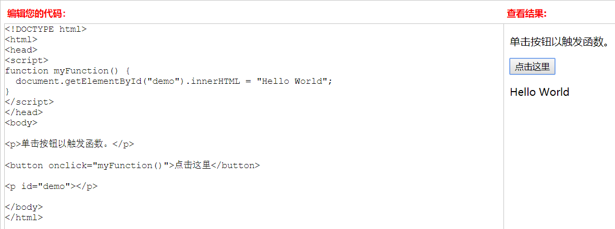
JavaScript事件
http://www.w3school.com.cn/js/js_events_examples.asp

Slide 5
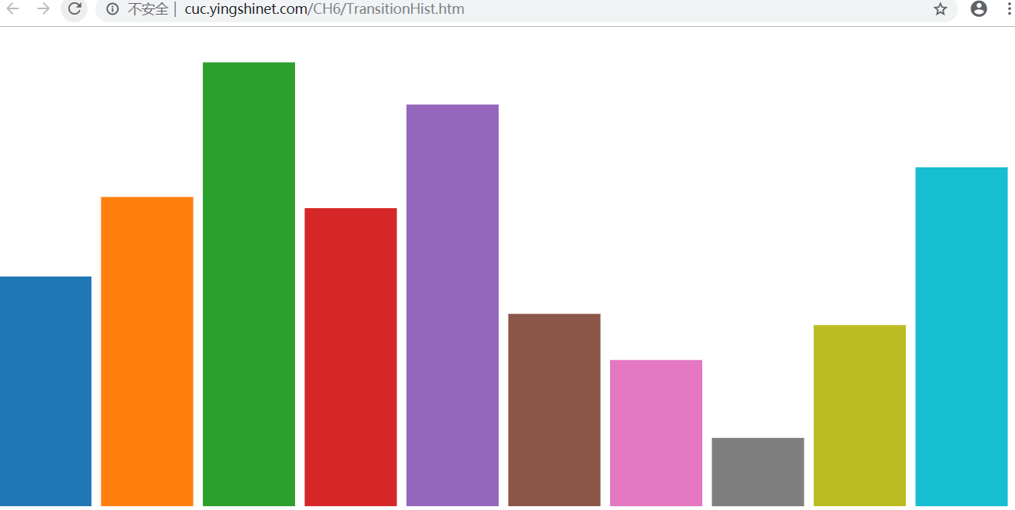
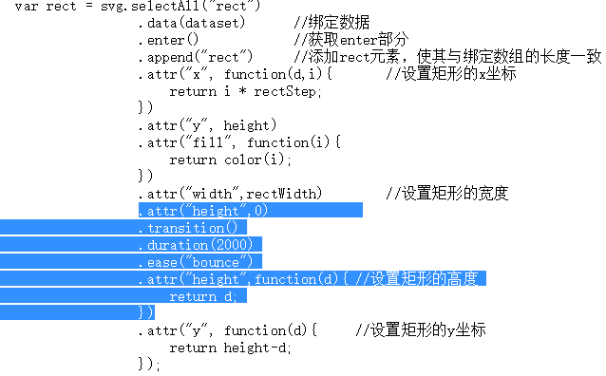
D3的动画
http://cuc.yingshinet.com/CH6/TransitionHist.htm
动起来！运动速度决定了受关注的程度！

Slide 6
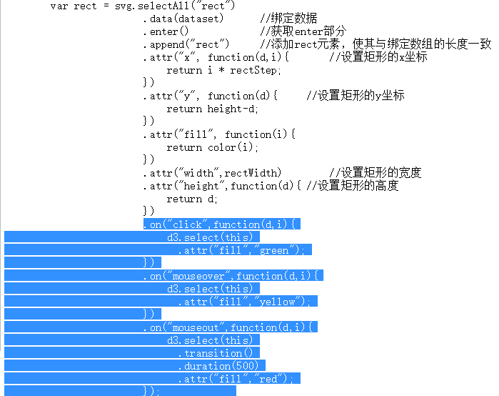
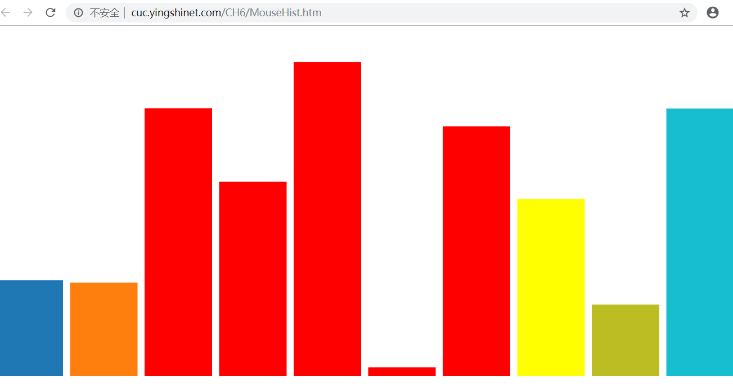
D3鼠标交互：点击&移入&移出
http://cuc.yingshinet.com/CH6/MouseHist.htm

Slide 7
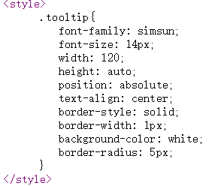

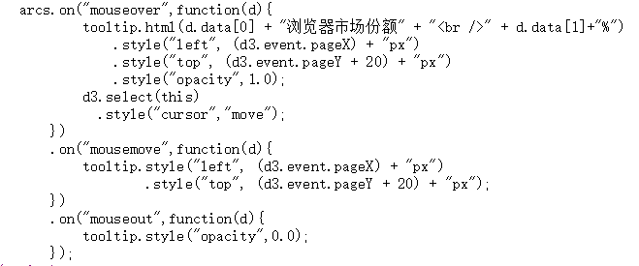
提示框
样式
添加提示框
交互

Slide 8
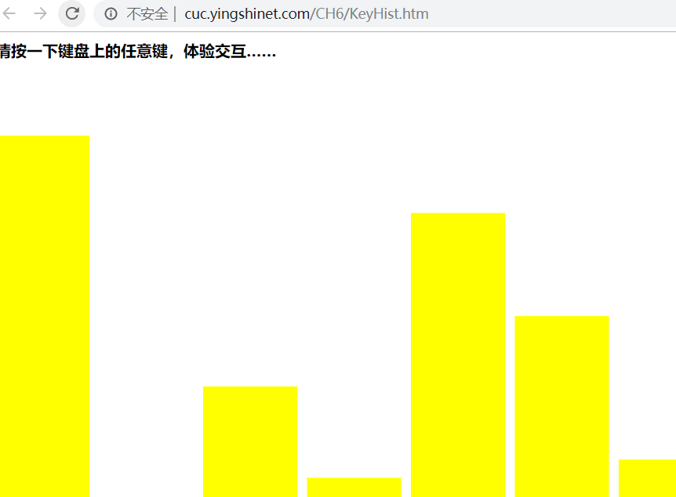
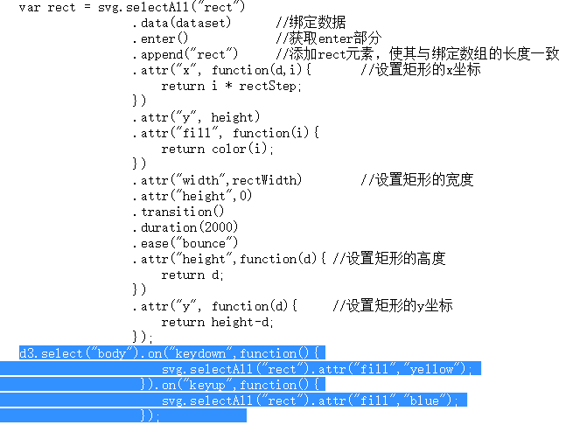
键盘交互
http://cuc.yingshinet.com/CH6/KeyHist.htm

Slide 9
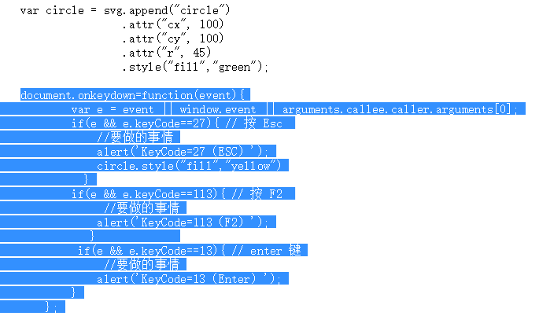
键盘交互：哪一个键？
http://cuc.yingshinet.com/CH6/KeyCode.htm

Slide 10
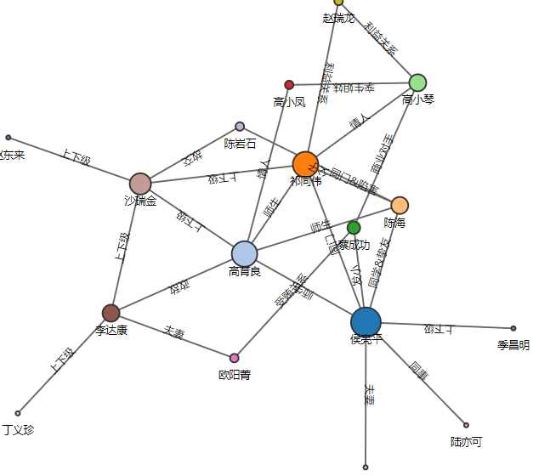
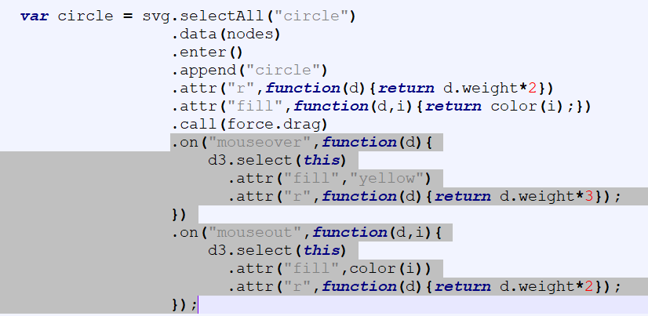
选择与过滤
http://cuc.yingshinet.com/CH7/renminOK.htm

Slide 11
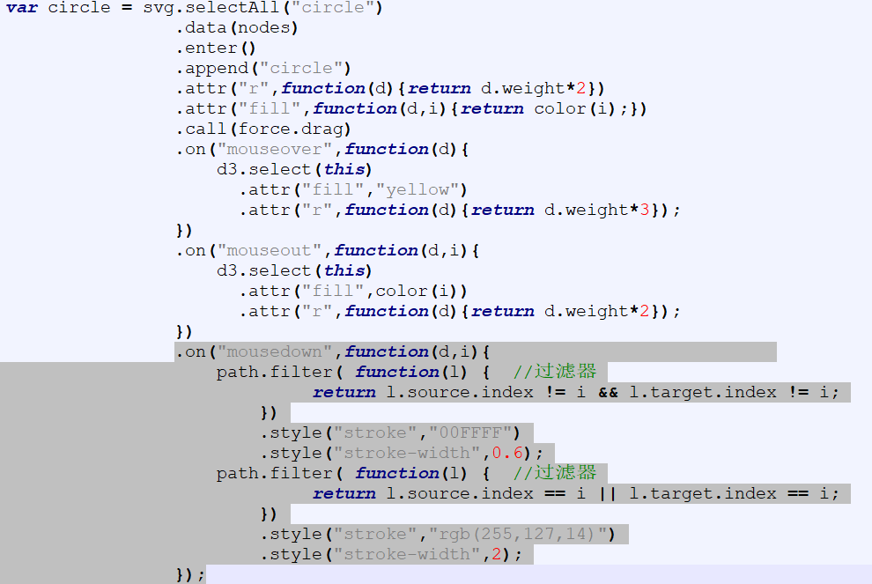
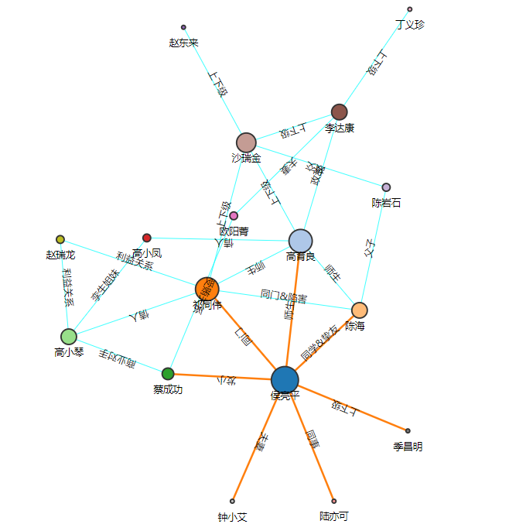
力导向节点和边交互
http://cuc.yingshinet.com/CH7/renminOK.htm

Slide 12
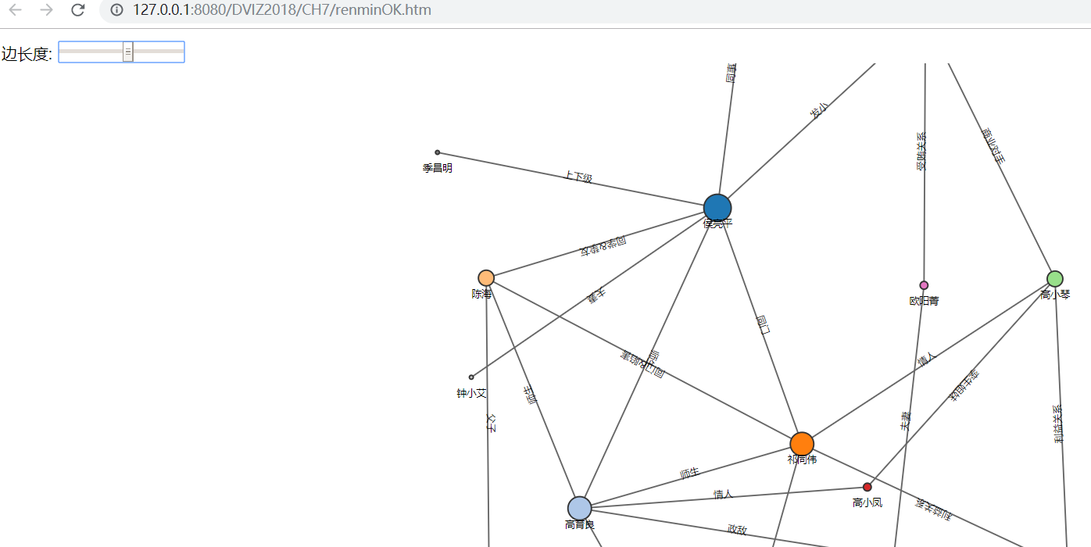
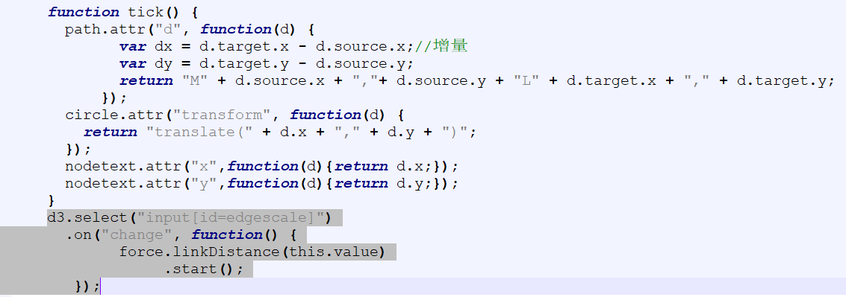
边的长度

Slide 13
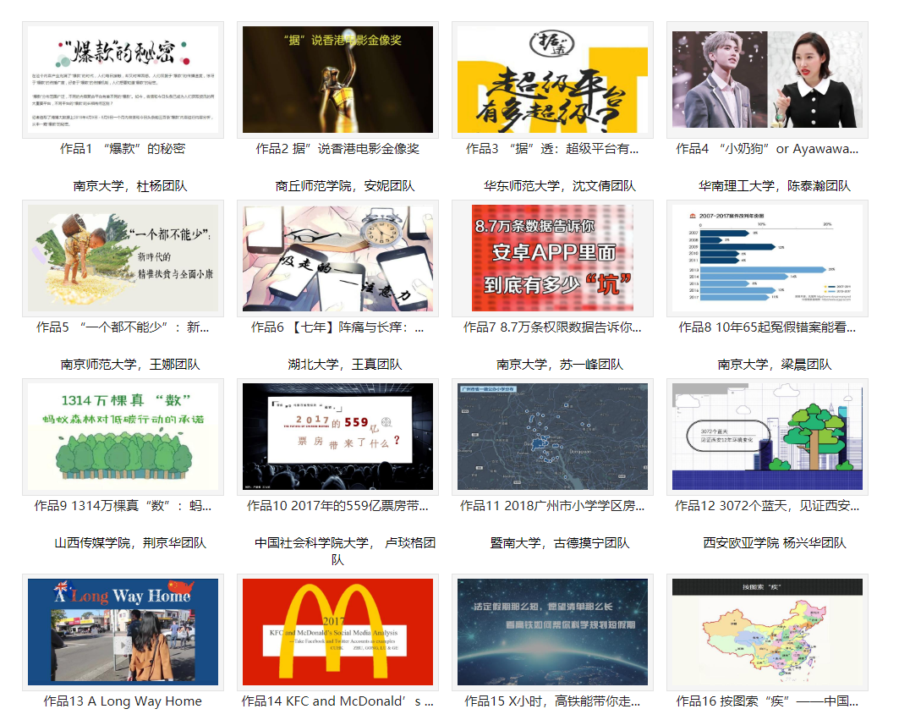
全国数据可视化大赛作品展示 西安交大
http://xmtxy.xjtu.edu.cn/xstd/zgsjxwds/zpzs.htm

Slide 14
人不说话 作品说话 不仅靠人品说话 还得靠作品说话

